Slide 1
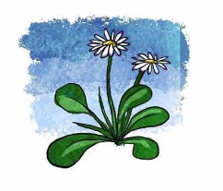
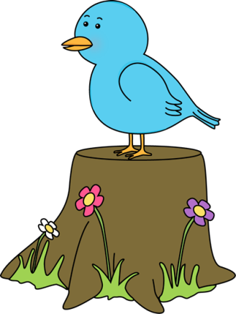
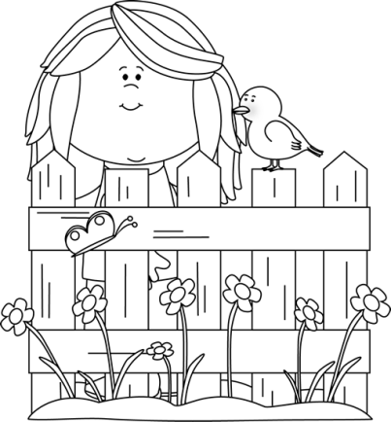
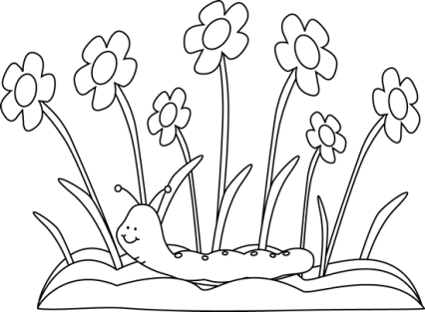
CP
prénom:___________
Du …../…… AU……/……
Plan de travail n° 16–
FRANCAIS
Phonologie
Orthographe
Ecriture / copie
Vocabulaire / lecture
Grammaire
MATHEMATIQUES
Géométrie
Numération
Calcul
Opérations
Mon travail est tout juste.
Il y a quelques petites erreurs.
Je n’ai pas compris,
on me réexplique.
Signature des parents

Slide 2
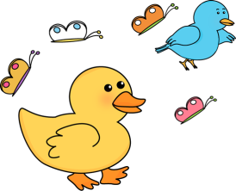
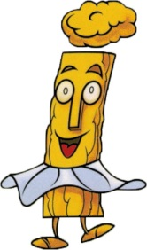
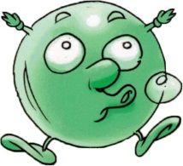
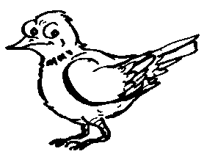
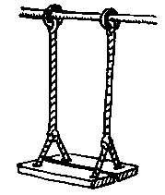
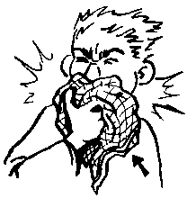
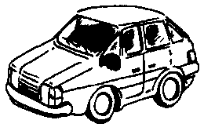
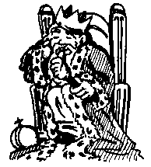
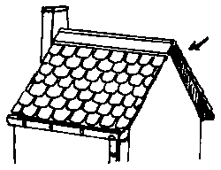
Orthographe
1
Phonologie
2
Complète les phrases avec des mots de la série 18 (tu peux t’aider de ta liste)
J’écris le mot en dessous du bon dessin:
Je suis un fruit: _____________
C4est un animal marin, couvert d’écailles avec des nageoires: _________________
Quand je parle à la première personne,je parle de ______
Mon père a une nouvelle _________
Tu peux _________ le film en 3D.
3
J’écris les mots avec les syllabes que je connais.
des noisettes | un arrosoir | un voilier
un oiseau | une bouilloire | un mouchoir
un poireau | une ardoise | une balançoire

Slide 3
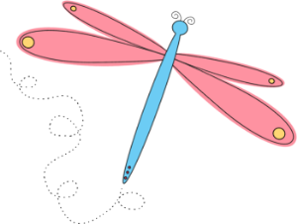
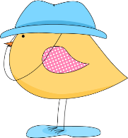
Ecriture/copie:
6
Vocabulaire
4
Je RANGE les mots dans l’ordre de
l’alphabet. Je regarde LA 1èRE LETTRE:
Le printemps arrive, les bourgeons poussent, les oiseaux chantent..
Dimitri | Lucien | Alexis | Nathan
6
Lecture/vocabulaire
Luna | Carla | Milly | Andréa
Lecture/vocabulaire
5
Je cherche sur ma fiche du son « OI » les réponses (les chiffres correspondent au numéro des colonnes):
Louise | Clara | Sofiane | Arthur
L’index en est un (1) : _____________
C’est le contraire de chaud (3) ___________
On y range les vêtements (4): _____________
Il faut bien marcher dessus (4) : ____________
Il porte une couronne (1) : _________________
On peut glisser dessus en hiver (2) : __________
C’est un morceau de lune mais on peut aussi le
manger (3) : ________________
C’est le jour du sport (5): ________________
Il y a plein de manèges (2) : _________________
Zoé | Lana | Paul | Camille

Slide 4
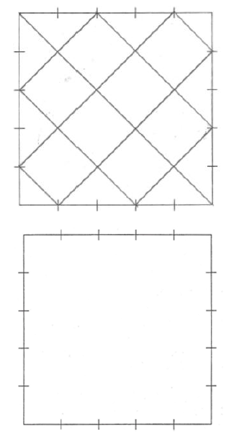
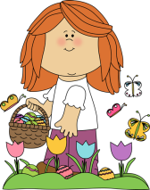
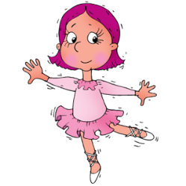
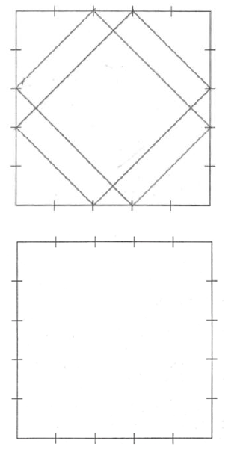
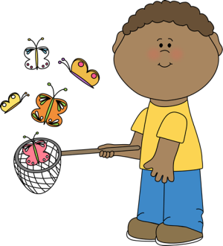
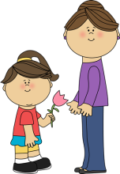
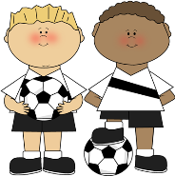
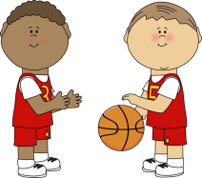
Grammaire
8
Géométrie
7
Complète chaque phrase avec un des
verbes du tableau:
Je reproduis les frise à la règle et je les colorie:
jouent | danse | offre | dribblent | ramasse
Louise ………………………………. des œufs de Pâques dans le jardin avec Aurélia.
Margot …………………………….. avec son amie Mayline.
Zoé ……………………………….. une fleur à sa maman.
Arthur et Dimitri …………… au foot à la récréation.
Paul et Lucas …………………………………. sur le terrain de basket.

Slide 5
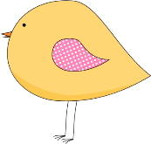
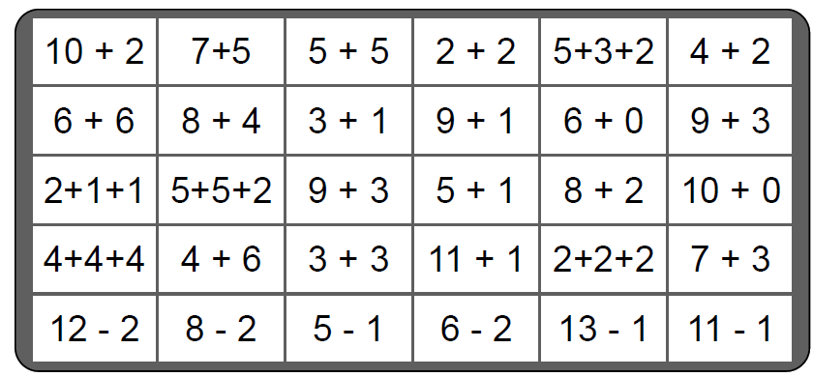
Numération
Calcul
9
10
4 bleu | 10 vert | 6 vert | 12 jaune
Je complète les cases vides
0 | 1 | 2 |  | 4 |  | 6 | 7 |  | 9
10
 | 21 |  | 23 | 24 |  |  |  |  | 29
 | 31 |  | 33 | 34 |  | 36 |  | 38
40 | 41 | 42 |  | 44 |  | 46 | 47 |  | 49
50
60 | 61 |  | 63 | 64 | 65 |  | 67 |  | 69
70 |  | 72 | 73
80 |  |  | 83 |  | 85 | 86 |  | 88 | 89
90 | 91 |  |  |  |  |  | 97 | 98 | 99
Opérations
11
+
+
+
+
Je range du plus petit au plus grand:
23 – 84 – 57 – 65 – 89 – 92 – 102 – 66 – 70 - 94

Slide 6
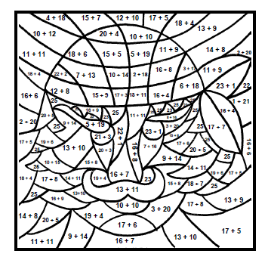
Pour ce coloriage, tu peux poser les opérations sur ton ardoise si tu en as besoin.
20 rouge | 21 orange
22 bleu | 23 jaune
24 noir | 25 marron

Slide 7
